Slide 1

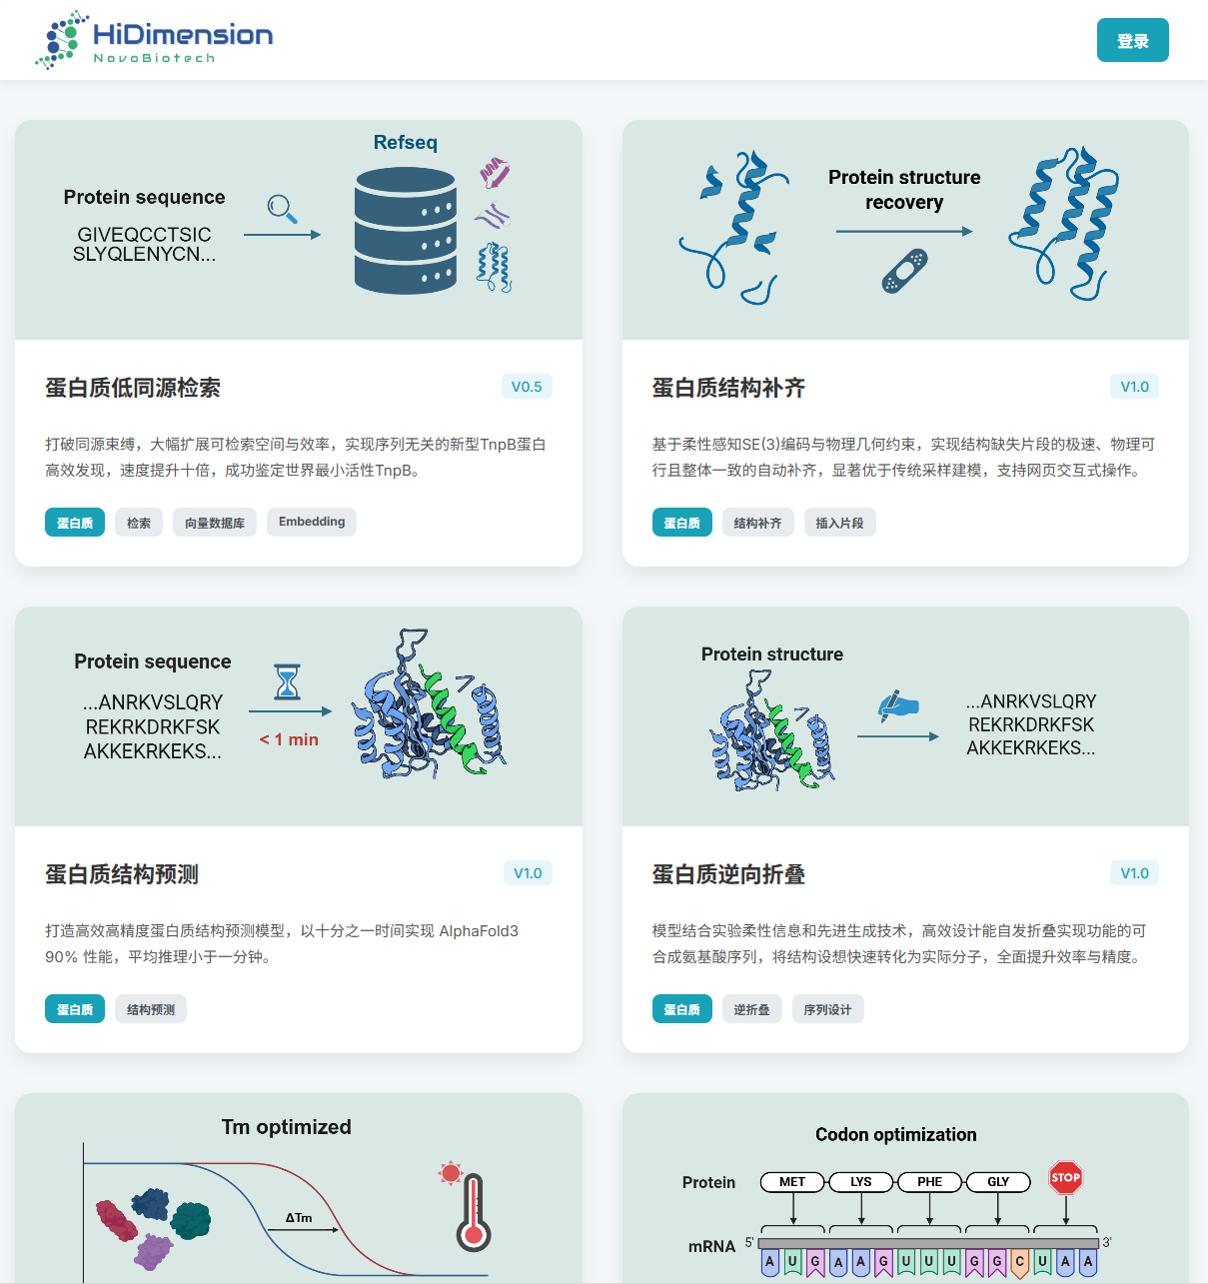

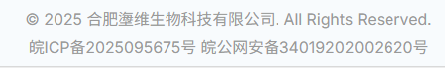
新增功能目录页左上角logo可跳转主页面
完善了公司信息

Slide 2
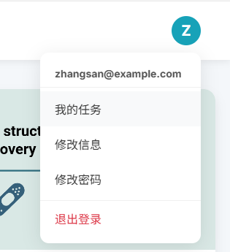
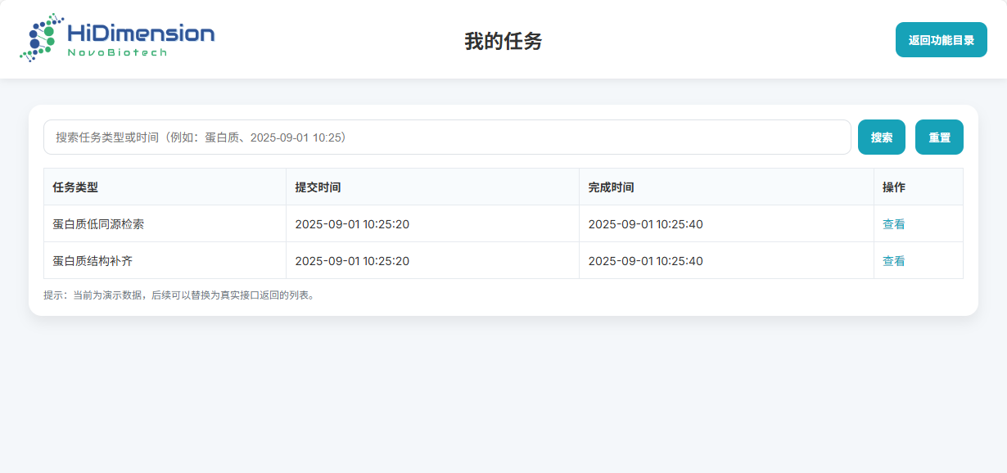
新增用户任务列表，并带有检索功能。
可登录后点击“用户头像-我的任务”查看
可使用字段检索历史任务，点击重置以复位

Slide 3
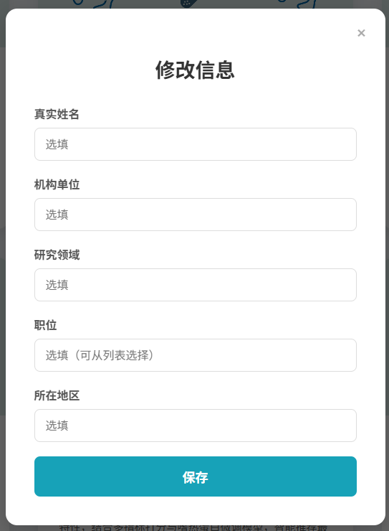
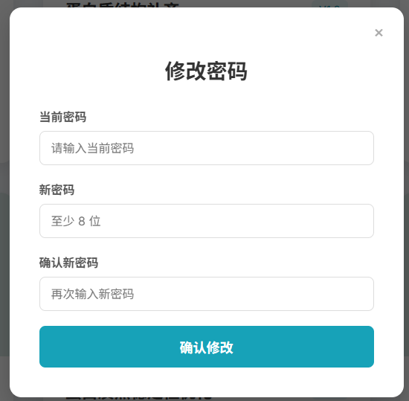
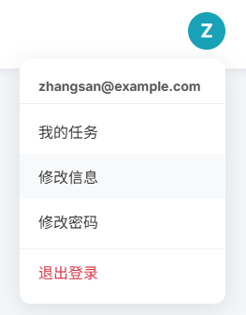
新增用户信息修改和密码修改，
可登录后点击“用户头像-修改信息/修改密码”

Slide 4
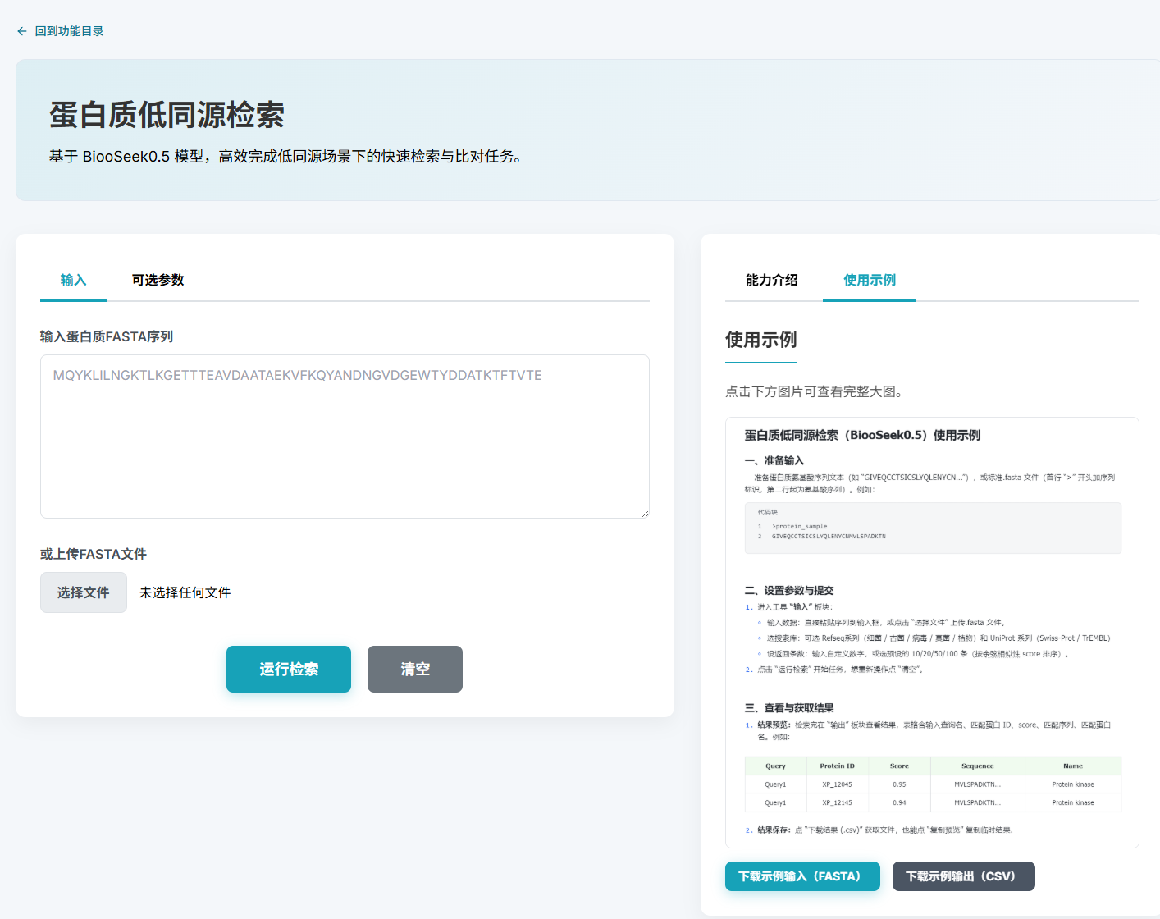
新增示例输入和输出文件的下载！

